Slide 1



Představení projektu
Implementace Krajského Akčního Plánu
Olomouc 21. 10. 2019

Slide 2
Název projektu:
Rovný přístup ke vzdělávání s ohledem na lepší uplatnitelnost na trhu práce (IKAP)
Registrační číslo projektu: CZ.02.3.68/0.0/0.0/16_034/0008375
Název programu: Operační program Výzkum, vývoj a vzdělávání
Číslo a název výzvy: Výzva č. 02_16_034 pro Implementaci krajských akčních plánů v prioritní ose 3OP.
Projekt má vazbu na Krajský akční plán Olomouckého kraje.
Příjemce dotace cca 110 mil. Kč na projekt: Krajský úřad Olomouckého kraje
Generální partner Olomouckého kraje a realizátor projektu s finanční spoluúčastí
Centrum uznávání a celoživotního učení Olomouckého kraje /zkráceně CUOK/

Slide 3
Kdo jsme ?
Centrum uznávání a celoživotního učení Olomouckého kraje /CUOK/
CUOK byl založen v r. 2008 jako sdružení právnických osob – středních škol a dnes má 26 členů ze středních odborných škol celého Olomouckého kraje
Posláním sdružení je komplexní podpora středních škol zaměřená k zvyšování kvality a inovací ve vzdělávání
Poskytuje metodickou, poradenskou a organizační podporu počátečnímu a dalšímu vzdělávání pedagogické i ostatní veřejnosti prostřednictvím DVPP, rekvalifikací v profesních kvalifikacích dle NSK, odborných seminářů a kurzů
Předsedou sdružení je Ing. Aleš Jurečka a řídící orgán představenstvo sdružení pracuje ve složení Mgr. F. Šober, Ing. I. Doležel, Ing. V. Martykán a Mgr. I. Jonová

Slide 4
Akreditace k poskytování služeb vzdělávání
Akreditace k provádění vzdělávacích programů akreditovaných pro účely zákona 563/2004 Sb. o pedagogických pracovnících pod č. j. 42 014/2011-25.
Akreditace od MŠMT ČR k provádění programu „Vstup na trh práce“ pro další vzdělávání pedagogických pracovníků včetně vydávání osvědčení o absolvování pod č. j. 38 876/2011-25-803.
Povolení ke zprostředkovávání zaměstnání č. j. MPSV – UP/5405/12ÚPČR/4 v rámci personální agentury.
Regionální konzultační centrum pro RVP
Regionální centrum kariérového poradenství

Slide 5
Realizované projekty EU
Další profesní vzdělávání – cesta k nové kvalifikaci (OPVK/CZ.1.07/3.2.05/03.0001, 5/2012–6/2014)
Posilování spolupráce škol s aktéry trhu práce (OPVK/CZ.1.07/1.1.26/01.0021, 2/2012-12/2013)
Regionální konzultační centrum pro RVP /2011-2015/
GOAL - Guidance and Orientation for Adult Learners (2/2015 – 1/2017)
IKAP OK - OPVVV ( 2017-2020)

Slide 6
odborné stáže
Stáž 10 členů sdružení ve Švédsku (Leonardo da Vinci)
6/2013-10/2013)
Stáž 17 pracovníků ve vzdělávání ve Francii (Leonardo da Vinci/CZ/13/LLP-LdV/VETPRO 7-12/2014)
Stáž 9 členů ve Španělsku (ERASMUS+/2015-1-CZ01-KA104-013203, 6/2015-5/2016)

Slide 7
Vybrané priority z KAP OK
Podpora polytechnického vzdělávání
Podpora matematické, čtenářské a ICT gramotnosti
na školách s polytechnickým zaměřením.
Podpora modernizace vybavení odborných škol a s tím související IT podporou.
Podpora budování partnerství a sítí APA a nadání v oblasti společného vzdělávání
Podpora a rozvoj přenositelných kompetencí pedagogů, které umožňují inovaci a adaptaci na nové výzvy v sociální, ekonomické a environmentální oblasti.

Slide 8
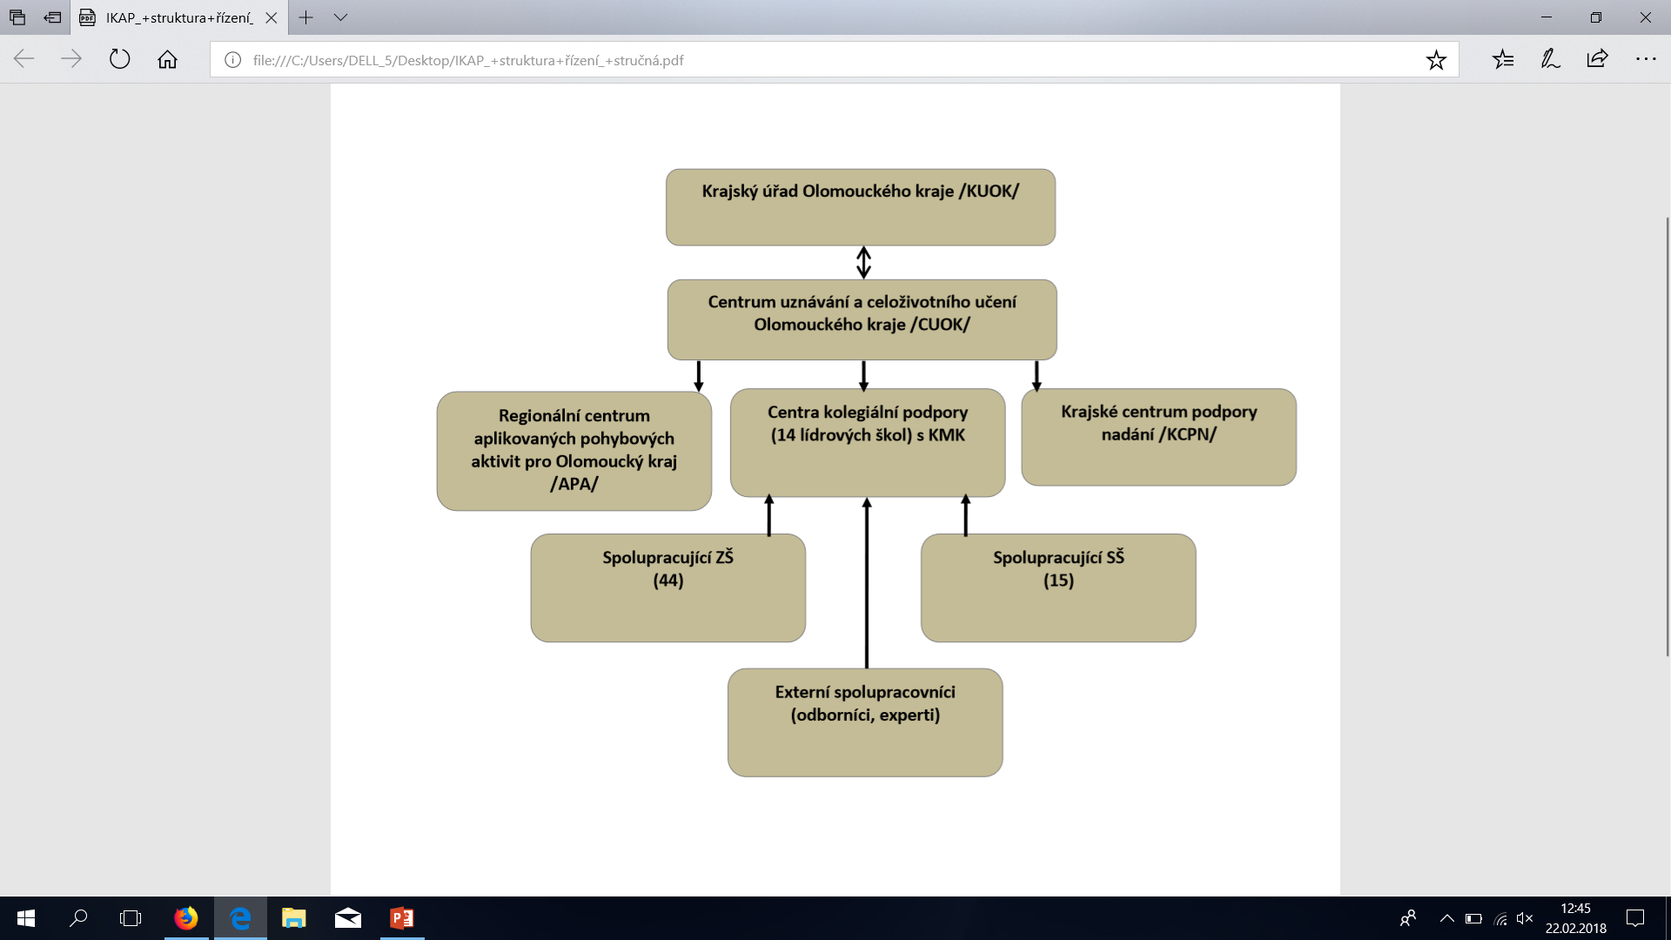
organizační schéma
(IKAP)

Slide 9
Kdo jsou realizátoři projektu
Jiří Viterna - Střední odborná škola a Střední odborné učiliště strojírenské a stavební, Jeseník, Dukelská 1240
Karel Neumann- Střední průmyslová škola strojnická, Olomouc, tř. 17. listopadu
Aleš Jurečka - Střední škola polytechnická, Olomouc, Rooseveltova 79
Renata Kubová - ART ECON - Střední škola, s.r.o.
František Šober - Střední škola technická, Přerov, Kouřílkova 8
Petr Flajšar j. - Střední odborná škola Hranice, školská právnická osoba
Petr Vepřek - Vyšší odborná škola s Střední průmyslová škola, Šumperk, Gen. Krátkého 1

Slide 10
Vítězslav Martykán - Vyšší odborná škola a Střední škola automobilní, Zábřeh, U Dráhy 6
Ivan Doležel - Střední průmyslová škola Hranice
Hana Vyhlídalová - Střední průmyslová škola Přerov, Havlíčkova 2
Petr Konečný - Střední škola technická a obchodní, Olomouc, Kosinova 4
Silvie Pernicová - Střední odborná škola gastronomie a farmářství Jeseník
Mária Zámostná - Střední odborná škola Prostějov
Daruše Mádrová - Střední škola logistiky a chemie, Olomouc, U Hradiska 29

Slide 11
Odborné vedení projektu
Tatjána Klimková – manažer pro obsahové řízení
Věra Lačňáková – manažer pro ekonomické řízení
Bronislava Vláčilová – manažer pro koordinaci KAP a IKAP
Miroslav Gajdůšek – supervizor odboru školství OK

Slide 12
Očekávané přínosy projektu
Zavedení nových systémů podpory vzdělávání na SŠ OK pro :
1. Polytechnické vzdělávání /CKP/
2. Odborné vzdělávání /KMK/
3. Společné vzdělávání /APA a KCPN/
Modernizace technického vybavení a zařízení škol pro výuku
Propojení týmové spolupráce pedagogů MŠ, ZŠ, SŠ a zaměstnavatelů

Slide 13
www.ikap.cz
Děkuji za pozornost a těším se na spolupráci
Jiří Polášek

